Slide 1
제16장
GUI 프로그래밍-1

Slide 2
1. tkinter란?
1) tkinter란?
- tkinter는 파이썬에서 그래픽 사용자 인터페이스(GUI: graphic user interface)를 개발할 때 필요한 모듈이다. GU
I는 사용자가 컴퓨터를 사용할 때, 그래픽을 통하여 상호작용할 수 있는 환경을 말한다. 우리는 지금까지 키보드
와 콘솔 창을 통하여 작업을 수행시켰고, 작업의 결과는 화면에 문자로 표시하였다. 이런 방식도 괜찮은 방법이
지만 최근에는 많이 사용되지 않는다. 요즘 대부분의 프로그램에서 사용자는 마우스를 이용하여 화면에 표시된
메뉴를 선택하여 작업을 하고 실행 결과도 화면에 그래픽으로 표시된다.
- 이번 장에서는 tkinter를 소개한다. tkinter를 이용하면 윈도우를 생성하고 버튼이나 레이블과 같은 위젯을 이용하
여서 사용자와 상호작용하는 프로그램을 작성할 수 있다. 파이썬에는 GUI 프로그램을 개발하기 위한 다양한 모
듈들이 있지만 tkinter가 가장 많은 지지를 받고 있다. tkinter를 이용하여 프로그램을 작성하다 보면 파이썬 프로
그래밍의 여러 가지 개념을 쉽게 이해할 수 있을 것이다.
- tkinter의 첫 번째 버전은 1991년에 발표되었다. 이후로 Tk는 아주 성공적이었다. 왜냐하면 다른 툴킷보다 배우기
쉽고 사용하기 간편하였기 때문이다. 그런 이유로 많은 언어 바인딩이 개발되었으며 Perl, Python, Ruby 등을 위
한 인터페이스가 존재한다.
- tkinter는 “Tk interface의 약자이다. 만약 tkinter가 없었다면 많은 사용자에게 파이썬은 그다지 매력적이지 못했
을 수도 있다. tkinter가 파이썬의 유일한 GUI 모듈은 아니지만 현재 가장 많이 사용되는 GUI 모듈이다.

Slide 3
2. 첫 번째 tkinter 프로그램
1) 첫 번째 tkinter 프로그램
- 아주 간단한 예로 레이블만을 가지고 있는 윈도우를 작성해보자. 레이블(label)은 텍스트를 표시하는 위젯이다.
위젯(widget: window gadget의 준말)이란 윈도우와 같은 GUI 기반 운영체제에서 많이 사용하는 각종 시각적인
요소를 말한다. 대표적으로 버튼이나 레이블, 텍스트 필드, 메뉴 등을 들 수 있다. 레이블은 사용자가 볼 수 있지
만 상호작용할 수는 없다.
- 화면에 윈도우를 하나 생성하고 여기에 "Hello World"를 표시하는 레이블을 배치한다.
- 처음 나온 tkinter 프로그램이므로 한 줄씩 자세히 분석해보자.
from tkinter import *
- 제일 먼저 해야 할 일은 tkinter 모듈을 포함시키는 것이다. tkinter 모듈은 파이썬 기본 패키지에 포함되어 있다.
tkinter 모듈은 Tk 툴킷을 사용하는데 필요한 모든 클래스와 함수를 가지고 있다. 일반적인 경우에는 tkinter 모듈
에서 모든 것을 포함시키면 된다. 파이썬 2.x 버전에서는 모듈 이름이 Tkinter로 되어 있다.
from tkinter import *
window = Tk()
label = Label(window, text="Hello World!")
label.pack()
window.mainloop()

Slide 4
2. 첫 번째 tkinter 프로그램
1) 첫 번째 tkinter 프로그램
window = Tk()
- 그 다음으로 루트 원도우를 생성하여야 한다. tkinter 모듈 안에 있는 Tk 클래스가 윈도우를 나타낸다. Tk 클래스
는 제목을 가지고 있는 일반적인 윈도우이다. Tk 클래스의 객체를 생성하면 화면에 하나의 윈도우가 생성된다. 이
윈도우 안에 여러 가지 위젯을 추가할 수 있다. 각 프로그램은 오직 하나의 루트 윈도우를 가져야 한다. 루트 윈도
우는 다른 위젯보다 먼저 생성되어야 한다.
label = Label (window, text= "Hello, world!")
- 다음으로 우리는 루트 윈도우의 자식으로 레이블 위젯을 생성한다. 레이블 위젯은 텍스트나 이미지를 표시할 수
있는 위젯이다. 여기서는 텍스트 "Hello, world!"을 표시한다.
label.pack()
- 위젯에 대하여 pack() 메소드가 호출된다. pack()은 텍스트를 표시할 정도로만 레이블 위젯의 크기를 축소하라는
의미이다. pack() 이 호출되어야 위젯이 화면에 나타난다.

Slide 5
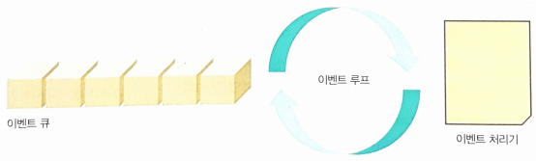

2. 첫 번째 tkinter 프로그램
1) 첫 번째 tkinter 프로그램
window.mainloop()
- pack()이 호출되면 위젯이 화면에 나타난다. 하지만 윈도우는 우리가 tkinter의 이벤트 루프에 들어가기 전까지는
나타나지 않는다. 이 프로그램은 우리가 윈도우를 닫을 때까지, 이벤트 루프에서 대기한다. 이벤트 루프는 사용자
로부터 오는 마우스나 키보드 이벤트 뿐만 아니라 윈도우 시스템에서 오는 여러 가지 이벤트도 함께 처리한다.
또 tkinter 자신에 의하여 큐에 넣어지는 이벤트도 처리한다. 예를 들면 배치 관리이벤트가 그것이다. 우리의 프로
그램에서 pack() 메소드가 배치 관리 이벤트를 추가한다. 따라서 프로그램이 메인 루프에 진입하기 전까지는 화
면에 윈도우가 나타나지 않을 것이다.
위의 코드를 실행하면 아래와 같은 화면이 생성된다

Slide 6

3. 버튼과 이벤트 처리
1) 버튼과 이벤트 처리
- 버튼은 아주 많이 사용되는 위젯이다. 이번 절에서는 버튼을 생성하고 버튼이 발생하는 이벤트를 처리하는 방법
을 자세히 살펴본다. 버튼은 다양한 용도로 사용되는 표준 tkinter 위젯이다. 버튼은 사용자와 상호작용을 할 목적
으로 설계된 위젯이다. 우리가 마우스로 버튼을 누르면 어떤 동작이 시작된다. 버튼은 텍스트와 이미지를 포함할
수 있다. 레이블은 다양한 글꼴로 텍스트를 표시 할 수 있지만, 버튼은 하나의 글꼴만 사용할 수 있다. 버튼의 텍
스트는 여러 줄 이상에 걸쳐 있을 수 있다. 우리는 특정한 함수를 버튼에 등록할 수 있다. 버튼이 눌리면 등록된
함수가 호출된다. 간단한 버튼 프로그램을 작성해보자.
- 파이썬 버튼은 Button 클래스로 생성할 수 있다. 첫 번째 인수는 루트 윈도우이고 text 인수는 버튼의 텍스트를
나타낸다. 버튼을 생성한 후에는 반드시 pack()을 호출하여야 화면에 버튼이 표시된다.
이번에도 한 줄씩 자세히 분석해보자.
from tkinter import *
window = Tk()
b1 = Button(window, text="이것이 파이썬 버튼입니다.")
b1.pack()
window.mainloop()

Slide 7

3. 버튼과 이벤트 처리
1) 버튼과 이벤트 처리
- 첫 번째로 해야 할 일은 tkinter의 모듈을 가져 오는 것이다.
그 다음 루트 윈도우를 생성하고 변수 window에 할당한다. 이 문장이 실행되면 작은 윈도우가 화면에 등장하며
제목이 "tk"일 것이다. 그리고 Button의 생성자의 첫 번째 인수는 부모 윈도우이다. 인수의 나머지는 키워드 text
로 전달된다. 버튼은 아직 윈도우에 표시되지 않는다. 버튼이 화면에 표시되려면 배치 관리자 안에 배치되어야 한
다. 가장 일반적인 두 개의 배치 관리자는 "pack"과 "grid"이다.
압축 배치 관리자로 위젯을 부모 안에 압축하여 배치할 수 있다. side (TOP, LEFT, RIGHT, BOTTOM)를 지정할 수
있으며 위젯은 부모의 경계에 배치된다. 경계선을 특별히 지정하지 않으면 기본값은 TOP이다.
그리고 윈도우의 이벤트 루프를 시작한다.
2) 배치 관리자 소개
- 배치 관리자는 차후에 자세히 설명할 것이다. 여기서는 버튼을 가지고 간단하게 소개한다. 다음과 같이 버튼을
하나 더 생성해보자.
from tkinter import *
window = Tk()
b1 = Button(window, text="이것이 파이썬 버튼입니다.")
b2 = Button(window, text="이것이 파이썬 버튼입니다.")
b1.pack()
b2.pack()
window.mainloop()
b1.pack()이 실행되면 버튼 b1이 윈도우에 배치되고 윈도우 자체가 버튼의 크기로 축소되는 것을 알 수 있다. 두 번째 버튼 b2가 배치되면 윈도우가 이것을
수용할 수 있도록 확장된다. 기본적으로 pack 배치 관
리자는 위젯을 추가된 순서에 따라 수직으로 쌓는다.

Slide 8



3. 버튼과 이벤트 처리
2) 배치 관리자 소개
- 이제 앞의 프로그램에서 일부를 변경하여 실행해보자.
- 버튼의 텍스트는 다음과 같은 문장으로 언제든지 변경할 수 있다.
from tkinter import *
window = Tk()
b1 = Button(window, text="이것이 파이썬 버튼입니다.")
b2 = Button(window, text="이것이 파이썬 버튼입니다.")
b1.pack(side=LEFT)
b2.pack(side=LEFT)
window.mainloop()
좌측 코드 실행하면 위의 형태로 출력이 된다. 압축 배치 관리자는 위젯을
수직으로 배치하거나 수평으로 배치하는데 사용된다. 현재 버튼은 너무 압축되어 보인다.약간의 패딩을 추가하여 이 문제를 해결할 수 있다. "pad
y"는 상단과 하단에 픽셀을 추가하고 "padx"는 왼쪽 및 오른쪽에 픽셀을 추가한다.
from tkinter import *
window = Tk()
b1 = Button(window, text="이것이 파이썬 버튼입니다.")
b2 = Button(window, text="이것이 파이썬 버튼입니다.")
b1.pack(side=LEFT, padx =10)
b2.pack(side=LEFT, padx =10)
window.mainloop()
좌측 코드 실행하면 위의 형태로 출력이 된다. padx에 각각 값을 10px씩
주었고 실행결과를 보면 왼쪽 여백이 생성된 것을 확인할 수가 있다.
패딩이란 것은 안쪽 여백을 나타내는 것이다.
…
b1.pack(side=LEFT, padx =10)
b2.pack(side=LEFT, padx =10)
b1["text"] = "One"
b2["text"] = "Two"
좌측 코드 실행하면 위의 형태로 출력이 된다. b1, b2의 속성이 “text”값을
변경시키고 출력한 것이다.

Slide 9
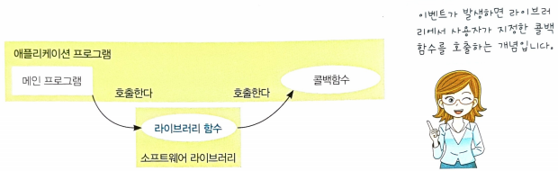

3. 버튼과 이벤트 처리
3) 이벤트 처리 소개
- tkinter 프로그램은 이벤트에 기반을 두고 동작된다. 이벤트에 대해서는 이번 장의 후반부에서 자세히 설명한다.
여기서는 버튼의 이벤트를 처리하는 방법만 간략하게 설명하고 지나가자. 실제로 버튼의 이벤트가 가장 많이 이
용된다.
- 사용자가 버튼을 클릭하면 버튼에서는 이벤트가 발생한다. 버튼에 이벤트를 처리하는 함수를 붙일 수 있다. 버튼
에 이벤트를 처리하는 함수가 연결되어 있으면 이벤트가 발생했을 때, 그 함수가 호출된다. 이벤트가 발생하였을
때 호출되는 이러한 함수를 콜백함수(callback function), 또는 핸들러(handler)라고 한다. 버튼에 콜백 함수를 등
록하려면 버튼의 생성자를 호출할 때, command 매개변수에 이벤트를 처리하는 함수의 이름을 지정하면 된다.
버튼이 클릭되면 command에 지정한 함수가 호출된다.

Slide 10



3. 버튼과 이벤트 처리
3) 이벤트 처리 소개
- 버튼을 하나 생성하고 버튼을 클릭하면 버튼의 텍스트가 변경되는 프로그램을 작성해보자.
- 이번에는 레이블과 버튼을 동시에 표시하는 코드를 살펴보자.
from tkinter import *
def callback():
button["text"] = "버튼이 클릭되었음!"
window = Tk()
button = Button (window, text="클릭", command=callback)
button.pack(side=LEFT)
window.mainloop()
좌측 프로그램을 실행하면 오른쪽과 같은 윈도우가 나타난다. 버튼을 클릭하면 버튼의 텍스트가 "버튼이 클릭되었음!"으로 변
경된다. 프로그램의 첫 부분을 보면 callback()이라는 함수를 정
의한다. 이 함수는 Button()의 생성자 호출에서 이벤트 처리함수
로 등록되어 위와 같은 결과가 나타난다.
from tkinter import *
window = Tk()
label = Label(window, text="안녕하세요!")
label.pack()
button = Button (window, text="tkinter로 버튼을 쉽게 만들 수 있습니다.")
button.pack()
window.mainloop()
좌측 프로그램을 실행하면 위와 같은 결과를 나타낸다.
하지만 이벤트 처리 부분은 따로 정의하지 않아서 버튼
을 클릭해도 아무런 행위가 일어나지 않는다.

Slide 11
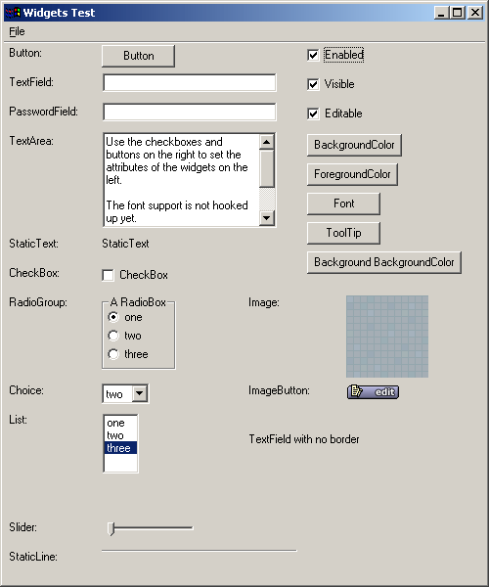
4. tkinter의 위젯들
1) 위젯 클래스
- tkinter는 GUI 작성에 필요한 위젯들을 제공한다. 필수적인 위젯 만을 골라서 학습할 것이다.
• Button : 간단한 버튼으로 명령을 수행할 때 사용된다.
• Canvas : 화면에 무언가를 그릴 때 사용한다.
• Checkbutton : 2가지의 구별되는 값을 가지는 변수를 표현한다.
• Entry : 한 줄의 텍스트를 입력 받는 필드이다.
• Frame : 컨테이너 클래스이다. 프레임은 경계선과 배경을 가지고 있다. 다른
위젯들을 그룹핑 하는데 사용된다.
• Label : 텍스트나 이미지를 표시한다.
• Listbox : 선택 사항을 표시한다.
• Menu : 메뉴를 표시한다. 풀다운 메뉴나 팝업 메뉴가 가능하다.
• Menubutton : 메뉴 버튼이다. 풀다운 메뉴가 가능하다.
• Message : 텍스트를 표시한다. 레이블 위젯과 비슷하다. 하지만 자동적으로
주어진 크기로 텍스트를 축소할 수 있다.
• Radiobutton : 여러 값을 가질 수 있는 변수를 표시한다.

Slide 12
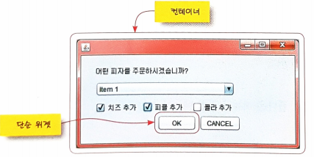
4. tkinter의 위젯들
1) 위젯 클래스
• Scale : 슬라이더를 끌어서 수치값을 입력하는데 사용된다.
• Scrollbar : 캔버스, 엔트리, 리스트 박스, 텍스트 위젯을 위한 스크롤바를 제공한다.
• Text : 형식을 가지는 텍스트를 표시한다. 여러 가지 스타일과 속성으로 텍스트를 표시할수 있다.
• Toplevel : 최상위 윈도우로 표시되는 독립적인 컨테이너 위젯이다.
• LabelFrame : 경계선과 제목을 가지는 프레임 위젯의 변형이다.
• Panedwindow : 자식 위젯들을 크기조절이 가능한 패널로 관리하는 컨테이너 위젯이다.
• Spinbox : 특정한 범위에서 값을 선택하는 엔트리 위젯의 변형
2) 단순 위젯과 컨테이너 위젯
- 파이썬이 제공하는 위젯은 크게 단순 위젯과 컨테이너 위젯으로 나누어진다. 컨테이너란 다른 위젯들을 내부에
넣을 수 있는 위젯을 의미한다.

Slide 13
4. tkinter의 위젯들
2) 단순 위젯과 컨테이너 위젯
• 단순 위젯 : 단순한 위젯으로서 Button, Canvas, Checkbutton, Entry, Label, Message 등이 여기에 속한다.
• 컨테이너 컴포넌트 : 다른 컴포넌트를 안에 포함할 수 있는 컴포넌트로서 Frame, Toplevel, LabelFrame, Pa
nedWindow 등이 여기에 속한다.
3) 배치 관리자
- 배치 관리자는 컨테이너 안에서 위젯들의 위치와 크기를 결정하는 객체이다. 독서실에서는 보통 관리자가 있어
서 독서실에 출입하는 학생들의 위치를 결정해준다. 배치 관리자도 위젯들의 위치와 크기를 관리한다.
• Grid : 격자 배치 관리자(grid geometry manager)는 테이블 형태의 배치를 가능하게 한다. 위젯을 2차원적인
그리드에 배치한다. 격자 배치 관리자를 사용하려면 grid()메소드를 사용한다.
• Pack : 압축 배치 관리자(pack geometry manager)는 위젯들을 부모 위젯 안에 압축한다.자식 위젯들을 사각
형 블록으로 간주하여 프레임 안에 배치한다. 압축 배치 관리자를 사용하려면 pack() 메소드를 사용한다.
• Place : 절대 배치 관리자(place geometry manager)는 주어진 위치에 위젯을 배치한다.절대 배치 관리자를 사
용하려면 place() 메소드를 사용한다.

Slide 14


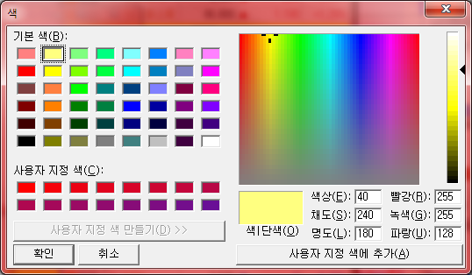
5. 색상과 폰트
1) 색상
- 대부분의 위젯은 배경(bg)과 전경(fg) 속성을 사용하여 위젯 및 텍스트 색상을 지정할 수 있다. 색을 지정하려면
색상 이름(영어)을 사용하면 된다. 예를 들어서 red, white, blue와 같은 색상의 이름을 사용하면 된다. 버튼의
배경색과 전경색은 다음과 같은 형식으로 변경이 가능하다.
- 또 다른 방법은 "#ff0000'과 같은 형식으로 RGB 값을 16진수로 표시하는 방법이다.
- tkinter.colorchooser 모듈의 askcolor()를 호출하면 대화상자를 통하여 색상의 값을 입력 받을 수 있다.
from tkinter import *
window = Tk()
button = Button(window, text="버튼을 클릭하세요")
button.pack()
button["fg"] "yellow"
button["bg"] = "green"
…
button["fg"] = "#ff0000"
button["bg"] = "#00ff00"
from tkinter import *
color=colorchooser.askcolor()
print(color)
출력결과
((255.99609375, 255.99609375, 128.5), '#ffff80')

Slide 15
5. 색상과 폰트
2) 폰트
- 텍스트를 표시하는 위젯을 사용할 때, 폰트를 지정할 수 있다. 모든 위젯은 디폴트 폰트를 가지고 있기 때문에 레
이블과 버튼 등 간단한 요소에서는 폰트를 지정할 필요는 없다. 물론 얼마든지 폰트를 변경하여도 된다. Tk 8.0
부터는 플랫폼 독립적인 폰트 기술자를 지원한다. 폰트를 튜플로 지정할 수 있는데 여기에는 (폰트이름, 폰트의
크기, 폰트 스타일)과 같은 형식을 사용한다. 예를 들면 다음과 같다.
- 거의 모든 위젯이 font라는 속성을 가지고 있다. 이것을 변경하면 폰트가 변경된다. 예를 들어서 레이블 위젯의
폰트를 ("Helvetica", 16)으로 변경하는 문장은 다음과 같다.
- 폰트는 문자열로도 지정이 가능하다. 문자열 "Helvetica 16"은 ("Helvetica", 16)과 같은 의미이다. 폰트도 미리 객
체로 생성해 놓고 여러 곳에서 사용하면 메모리를 절약할 수 있다. 간단한 예제로 첫 번째 버튼을 누르면 레이블
의 폰트가 작아졌다가 두 번째 버튼을 누르면 폰트가 커지는 프로그램을 작성해보자.
- 다음 슬라이드에서 보도록 하자
("Times", 10, "bold")
("Helvetica", 10, "bold italic")
("Symbol", 8)
w = Label(master, text=”안녕", font=("Helvetica", 16))

Slide 16
5. 색상과 폰트
2) 폰트
import tkinter as tk
import tkinter.font as font # tkinter.font를 font로 접근
class App:
def __init__(self):
root = tk.Tk()
self.customFont = font.Font(family="Helvetica", size=12)
buttonframe = tk.Frame()
label = tk.Label(root, text="Hello, World!", font=self.customFont)
buttonframe.pack()
label.pack()
bigger = tk.Button(root, text="폰트 크게", command=self.BigFont)
smaller = tk.Button(root, text="폰트 작게, command=self. SmallFont)
bigger.pack()
smaller.pack()
root.mainloop()
def BigFont(self): # 폰트를 크게 하는 메소드
size = self.customFont['size’]
self.customFont.configure(size=size+2)
def SmallFont(self): # 폰트를 작게 하는 메소드
size = self.customFont['size’]
self.customFont.configure(size=size-2)
app=App()
폰트 객체는 tkinter.font.Font(family="Helvetica", size=512) 를 호출하면 생성된다.생성된 폰트의 속성을 변경하려면 폰
트 객체의 configure() 메소드를 호출한다.

Slide 17
감사합니다.

